Slide 1



BLM 302 – Mikrokontrolörler ve Robotik Engel Kaldırıcı Sumo Robot Projesi
Recep GEMALMAZ
Berk TUNÇ
Ogün Berat GÜRSES
Damla Su KARADOĞAN

Slide 2


Proje Özeti
Sumo robot gerçeklenip, verilecek 5 adet hedefin 60 saniye içerisinde platformdan atabilecek bir sumo robot algoritması geliştirilecektir. Robot’un diğer bir modu ise çizgi izlemektir. Bu modda ise kensine bağlı olan sensörleri kullanarak çizgi üzerinde takip etmesi beklenmektedir.
Bu işlemler bir adet sumo robot ile ardunio ortamında gerçeklenecektir. Sumo robotunun üzerinde bir adet Ardunio NANO mikroişlemcisi bulunmaktadır. Robotun içerisinde bulunan sensörleri, motorları kontrol edecek bir kod tasarlanacak ardından bilgisayar ile mikrocontroller arasında bir bağlantı sağlayarak yapılan kod robota aktarılacaktır.

Slide 3
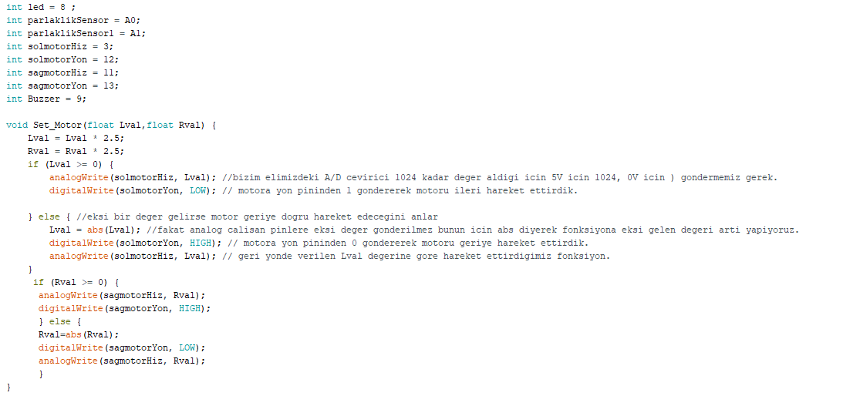
Tasarım Mimarisi (Çizgi takibi kodu)
Yan tarafta çizgi takibi kodunun giriş kısmı gösterilmektedir. Başlangıçta sensörler, ledler, buzzer ve motor bilgileri ilgili pinlere tanımlanmıştır. Bu tanımlamalar sonucu robot ile kod arasında bağlantılar yapılmıştır. Set_Motor komutu hız değişkenlerinin nasıl çalışacağını ayarlamak için kullanılan bir fonksiyondur. Bu kısımda Set_Motor fonksiyonu 2 değişken alarak hız ayarı yapmaktadır. Alınan değişkenler sol ve sağ motorlara verilerek dönüşler ve robotun yapacağı manevralarda alacağı hız durumu burada ayarlanmaktadır. Hangi durumlarda motorlara elektrik gideceği hangi durumlarda gitmeyeceği burada ayarlanmıştır.

Slide 4
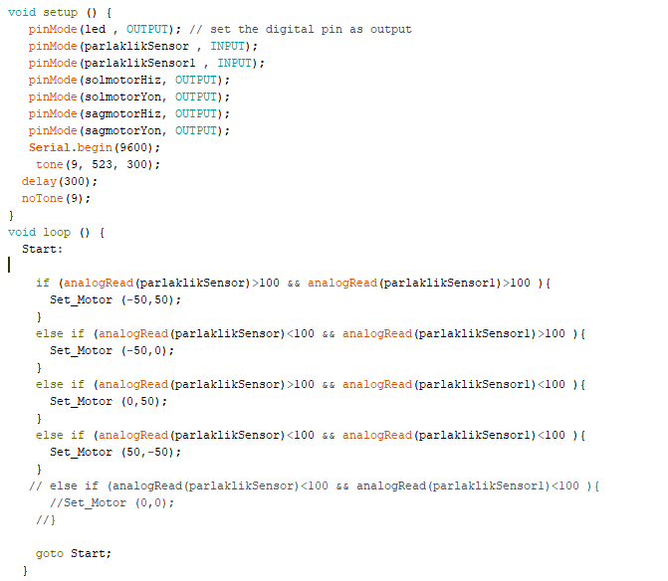
Tasarım Mimarisi (Çizgi takibi kodu)
Yandaki resimde bulunan kodlarda setup fonksiyonu ve loop fonksiyonu bulunmaktadır. Setup fonksiyonunda pinMode komutuyla değişkenlere input-output bilgileri yollanmıştır ve sensörlere bilgilerin girişi buradan sağlanmaktadır. Ayrıca uart haberleşmesi sağlanmıştır.
Loop fonksiyonunda ise contrast sensörüne gelen bilgiler okunarak zeminin siyah mı yoksa beyaz mı olduğu kontrol edilmektedir. Sol sensör beyaz alana girdiğinde sağ teker durup sol teker harekete devam etmekte, sağ sensör beyaz alana girdiğinde sol teker durup sağ teker hareketinde devam etmektedir. İkisi de siyah banttayken dümdüz ilerlemekte. İki sensör dıraşıda olduğunda ise robot geri gitmektedir.

Slide 5
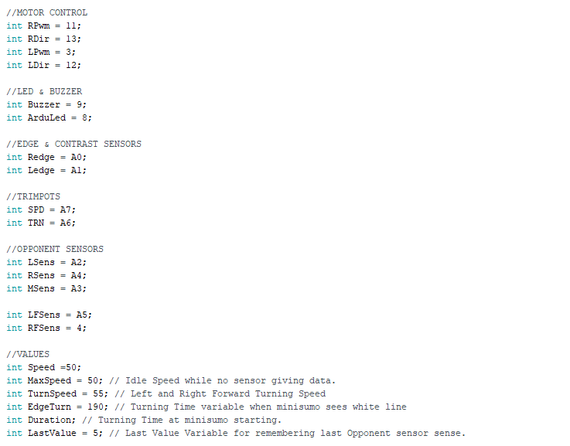
Tasarım Mimarisi (Şişe devirme)
Solda gösterilen kısımda önceki kodda olduğu gibi sensörler, ledler, buzzer ve motor bilgileri ilgili pinlere tanımlanmıştır. Bu tanımlamalar sonucu robot ile kod arasında bağlantılar yapılmıştır. Ayrıca kod içerisinde kullanılacak olan bazı değişkenler de bu kısımda //Values adlı bölümde tanımlanmıştır.

Slide 6
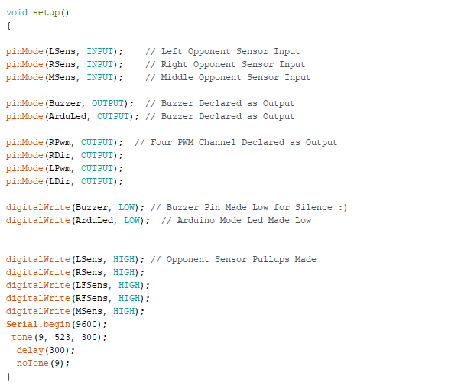
Tasarım Mimarisi (Şişe devirme)
Setup fonksiyonunun içerisinde pinMode ile değişkenlerin input output bilgileri ayarlanmış ve digital Write ile sensörlerin çalışma şekilleri belirlenmiştir. Ardından robot başlatıldığında kısa süreli bi ses çalınarak işlemin yapıldığı gösterilmiştir.

Slide 7
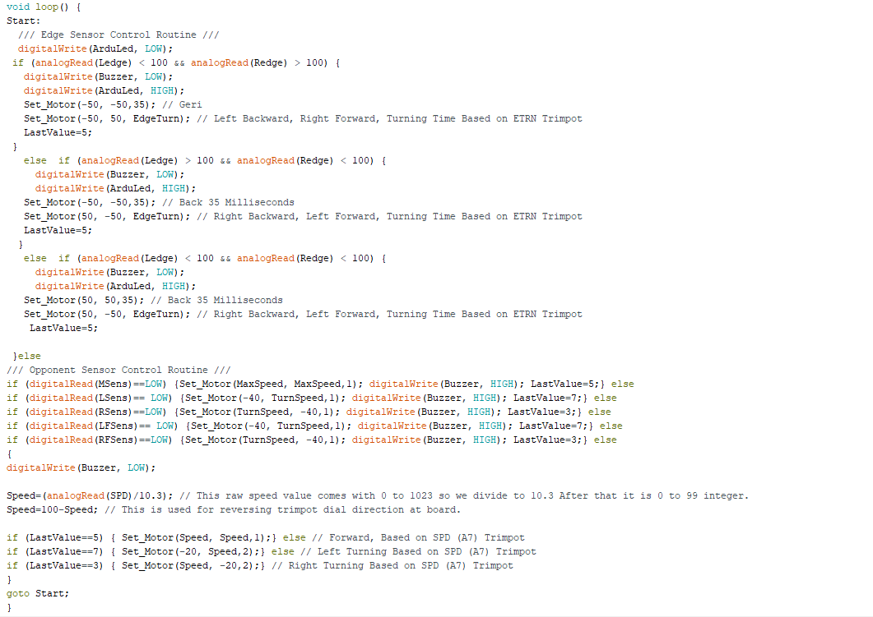
Tasarım Mimarisi (Şişe devirme)
Loop fonksiyonu içerisinde robotun ayarlanmış alandan çıkmaması için contrast sensörleri ile birkaç çeşit kontrol yapılmış ve robotun belirlenen alandan çıkmaması sağlanmıştır. Ardından opponent sensor control routine kısmında robotun bir cisim gördüğünde nasıl tepkiler vereceği ayarlanmıştır.

Slide 8
Sonuçlar
Bu proje kapsamında bir sumo robotunun, sensörlerin, mikrokontrolcülerin ve ardunionun nasıl çalıştığını, ne ile çalıştığını, hangi şartlarda çalıştığını öğrenmiş olduk. Ardunio ortamında kod geliştirerek bir robota gereken sensörlerle istediğimiz işlemleri nasıl gerçekleştirebileceğimizi öğrendik. Robot Contest haftasında kodlarımız ile robot içerisinde denemeler yaparak yaptığımız kodları test ettik ayrıca kodlarımızın çalıştığını göstermiş olduk.
BİZİ DİNLEDİĞİNİZ İÇİN TEŞEKKÜRLER

